Slide 1
Dijkstra’s Algorithm 다익스트라 알고리즘
2023.02.06
허대현
Introduction to Algorithms 3rd Edition 24.3

Slide 2
Contents
소개
최단 경로
알고리즘의 과정
정확성 증명
시간 복잡도

Slide 3

소개
다익스트라 알고리즘(Dijkstra’s Algorithm)
가중치가 있는 방향 그래프 $G=(V,E)$ 에서, 단일 출발점 최단 경로 문제를 해결하는 알고리즘.
간선의 가중치 $w(u,v)는$ 음이 아닌 값을 가져야 한다.
15
y
u
1
v
7
7
13
2
w
x
8

Slide 4

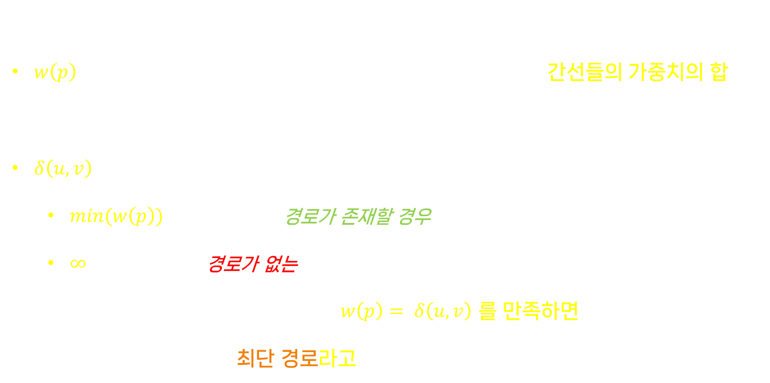
최단 경로
$w\left(p\right):$ 경로 $p=\left\langle v_{0},v_{1}\right.,v_{2},$…$v_{n−1},\left.v_{n}\right\rangle$ 에 대해 경로를 이루는 간선들의 가중치의 합
$w\left(p\right)= \sum_{k=1}^{n}{w(}v_{k−1},v_{k})$
$δ\left(u,v\right)$(최단 경로 가중치) : 정점 $u$에서 $v$로의 가능한 모든 경로 $p=\left\langle u, \right.…,\left.v\right\rangle$에 대해
$min(w\left(p\right))$ ($u$에서 $v$로의 경로가 존재할 경우)
$∞$ ($u$에서 $v$로의 경로가 없는 경우)
$u$에서 $v$로의 경로 $p$ $=\left\langle u, \right.…,\left.v\right\rangle$가 $w\left(p\right)= δ\left(u,v\right)$ 를 만족하면
정점 $u$에서 $v$로의 최단 경로라고 한다.
u
7
19
x
19 >7+9=16
$$minimum path=\left\langle u,x \right.\left.v\right\rangle$$
9
v

Slide 5

알고리즘의 과정
용어 설명
$s$: 출발점에 해당하는 정점
$S:$ 이미 $s$ 로 부터 자기 자신까지의 최단 경로 가중치가 결정된 정점들의 집합
$u.d$ : 정점 $u∈V$ 에 대해, $s$ 로 부터 $u$ 까지의 최단 경로 가중치($δ\left(s,u\right)$)의 추정 값
$Q$ : $u.d$ 를 기준으로 하는 정점의 최소 우선순위 큐

Slide 6

알고리즘의 과정
개요
모든 정점 $u∈V$ 의 $u.d$ 를 초기화 한다. ( 출발점 $s.d=0$ , 그 외: $u.d=∞$)
집합 $S$ 를 $∅$(공집합)으로 초기화 한다.
그래프의 모든 정점 $u∈V$ 를 $u.d$를 기준으로 하는 최소 우선순위 큐 $Q$ 에 삽입한다.
$Q$가 빈 큐가 될 때 까지 다음의 루프를 수행한다.
$Q$에서 가장 작은 최단 경로 추정 값을 가지는 정점 $x$을 꺼낸 후, 이를 집합 $S$ 에 삽입.
정점 $x$와 인접한 모든 정점 $y∈G.Adj[x]$ 대해 간선 $\left(x,y\right)$ 를 완화. (계속)

Slide 7

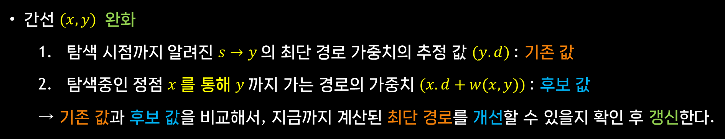

알고리즘의 과정
간선 $(x,y)$ 완화
탐색 시점까지 알려진 $s→y$의 최단 경로 가중치의 추정 값 $(y.d)$: 기존 값
탐색중인 정점 $x$를 통해 $y$까지 가는 경로의 가중치 $(x.d+w(x,y))$: 후보 값
기존 값과 후보 값을 비교해서, 지금까지 계산된 최단 경로를 개선할 수 있을지 확인 후 갱신한다.
x
8
y
8
x
y
8
8
s
20
$$(y.d)$$
16
20
s
20
$$(y.d)$$

Slide 8



알고리즘의 과정 – 예시
15
v
u
$$S$$
1
7
13
s
7
2
w
8
x
$$Q$$
s
u
w
x
v
$$0$$ | $$∞$$ | $$∞$$ | $$∞$$ | $$∞$$
s.d | u.d | w.d | x.d | v.d

Slide 9

알고리즘의 과정 – 예시
15
v
u
$$S$$
s
1
7
13
s
7
2
w
8
x
$$Q$$
u
w
x
v
$$0$$ | $$1$$ | $$2$$ | $$∞$$ | $$∞$$
s.d | u.d | w.d | x.d | v.d

Slide 10
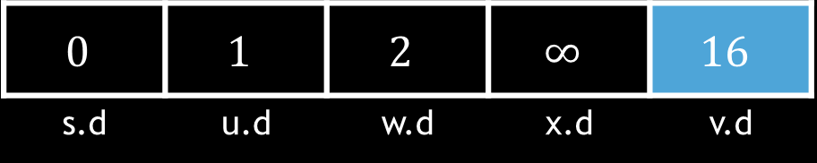
알고리즘의 과정 – 예시
15
v
u
$$S$$
s
u
1
7
13
s
7
2
w
8
x
$$Q$$
w
x
v
$$0$$ | $$1$$ | $$2$$ | $$∞$$ | $$16$$
s.d | u.d | w.d | x.d | v.d

Slide 11
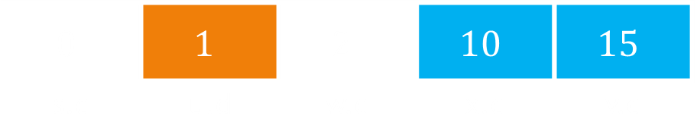
알고리즘의 과정 – 예시
15
v
u
$$S$$
s
u
w
1
7
13
s
7
2
w
8
x
$$Q$$
x
v
$$0$$ | $$1$$ | $$2$$ | $$10$$ | $$15$$
s.d | u.d | w.d | x.d | v.d

Slide 12
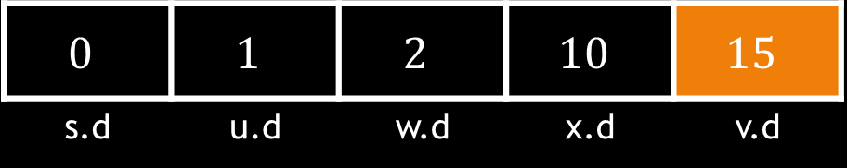
알고리즘의 과정 – 예시
15
v
u
$$S$$
s
u
w
x
1
7
13
s
7
2
w
8
x
$$Q$$
v
$$0$$ | $$1$$ | $$2$$ | $$10$$ | $$15$$
s.d | u.d | w.d | x.d | v.d

Slide 13
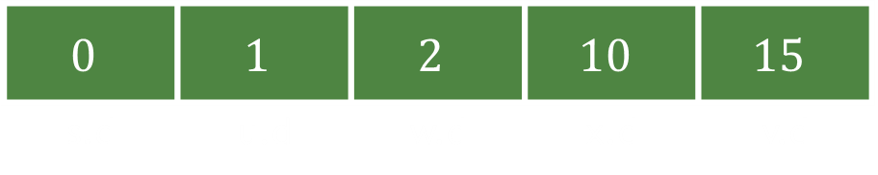
알고리즘의 과정 – 예시
15
v
u
$$S$$
s
u
w
x
v
1
7
13
s
7
2
w
8
x
$$Q$$
$$0$$ | $$1$$ | $$2$$ | $$10$$ | $$15$$
s.d | u.d | w.d | x.d | v.d

Slide 14
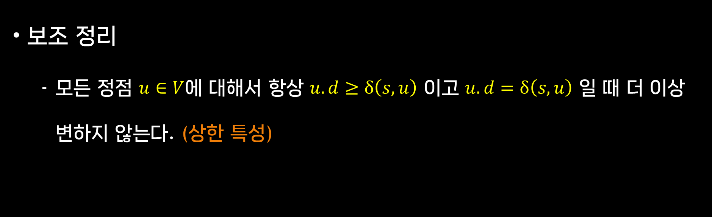
정확성 증명
보조 정리
모든 정점 $u∈V$에 대해서 항상 $u.d≥δ\left(s,u\right)$ 이고 $u.d=δ\left(s,u\right)$ 일 때 더 이상 변하지 않는다. (상한 특성)
Notes:
상한 특성 증명

Slide 15
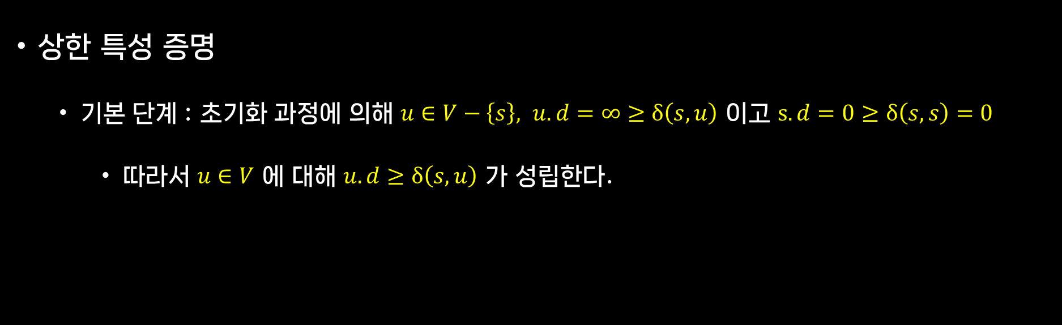
정확성 증명
상한 특성 증명
기본 단계 : 초기화 과정에 의해 $u∈V−\left\{s\right\}, u.d=∞≥δ\left(s,u\right)$ 이고 $s.d=0≥δ\left(s,s\right)=0$
따라서 $u∈V$ 에 대해 $u.d≥δ\left(s,u\right)$ 가 성립한다.

Slide 16

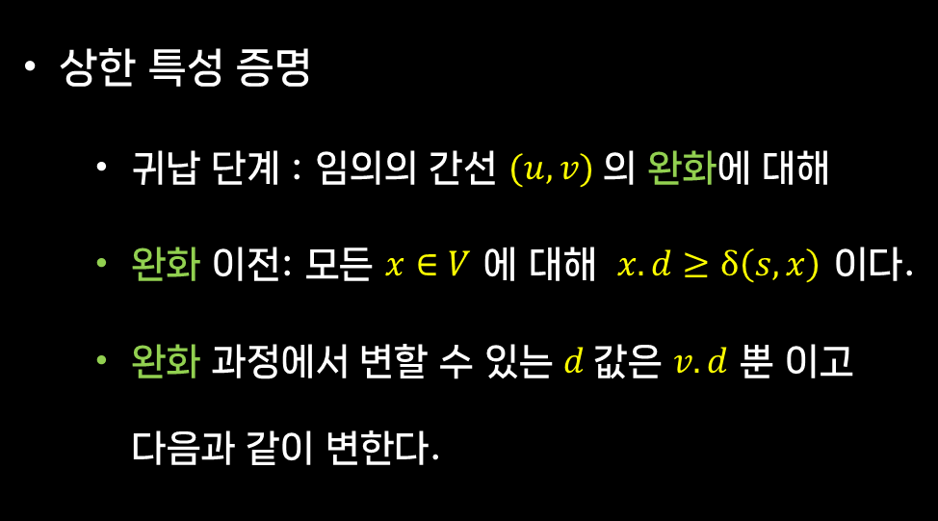
정확성 증명
상한 특성 증명
귀납 단계 : 임의의 간선 $(u,v)$의 완화에 대해
완화 이전: 모든 $x∈V$ 에 대해 $x.d≥δ\left(s,x\right)$ 이다.
완화 과정에서 변할 수 있는 $d$값은 $v.d$ 뿐 이고 다음과 같이 변한다.
$v.d=u.d+w\left(u,v\right)$ 갱신이 일어남
$≥δ\left(s,u\right)+w\left(u,v\right)$ 귀납적 가정
$≥δ\left(s,v\right)$
s 에서 v 로의 최단거리의 가중치가 다른 어떤 경로와 비교해도 더 클 수 없으므로.
따라서 불변식은 유지 되므로, 상한 특성은 참이 된다.

Slide 17

정확성 증명
루프 불변성 이용
“ $Q$가 빌 때까지 반복하는 각 루프의 시작 시점에서 모든 정점 $v∈S$ 가 $v.d= δ\left(s,v\right)$ 이다.”
이는 각 루프의 시작 시점에서 두 주장이 동시에 참임을 나타낸다.
Claim 1. 모든 정점 $v∈S$ 가 $v.d≥ δ\left(s,v\right)$ 이다.
Claim 2. 모든 정점 $v∈S$ 가 $v.d≤ δ\left(s,v\right)$ 이다.

Slide 18

정확성 증명
Claim 1. 모든 정점 $v∈S$ 가 $v.d≥ δ\left(s,v\right)$ 이다.
(상한 특성)
모든 정점 $u∈V$에 대해서 항상 $u.d≥δ\left(s,u\right)$ 이고 $u.d=δ\left(s,u\right)$ 일 때 더 이상 변하지 않는다.
루프의 어느 시점에서도 모든 정점 $v∈S$ 는 동시에 $∈V$ 인 정점이므로 참이다.

Slide 19

정확성 증명
Claim 2. 모든 정점 $v∈S$ 가 $v.d≤ δ\left(s,v\right)$ 이다.
초기 조건 : $S=∅$ 이므로 당연히 참이다.
유지 조건 :
모순을 이용하여 증명한다.
가정: “어떤 정점 $v∈S$ 가 $v.d> δ\left(s,v\right)$ 이다.” (계속)

Slide 20

정확성 증명
Claim 2. 모든 정점 $v∈S$ 가 $v.d≤ δ\left(s,v\right)$ 이다.
정점 $u$ : $u∈S$ 가 $u.d> δ\left(s,u\right)$ 인 첫 정점이라 가정.
$u=s$ 인 경우
루프 진입 전 초기화 과정에 의해 $s.d= δ\left(s,s\right)=0$ ,
$∴$ 가정을 만족하지 않는다.

Slide 21
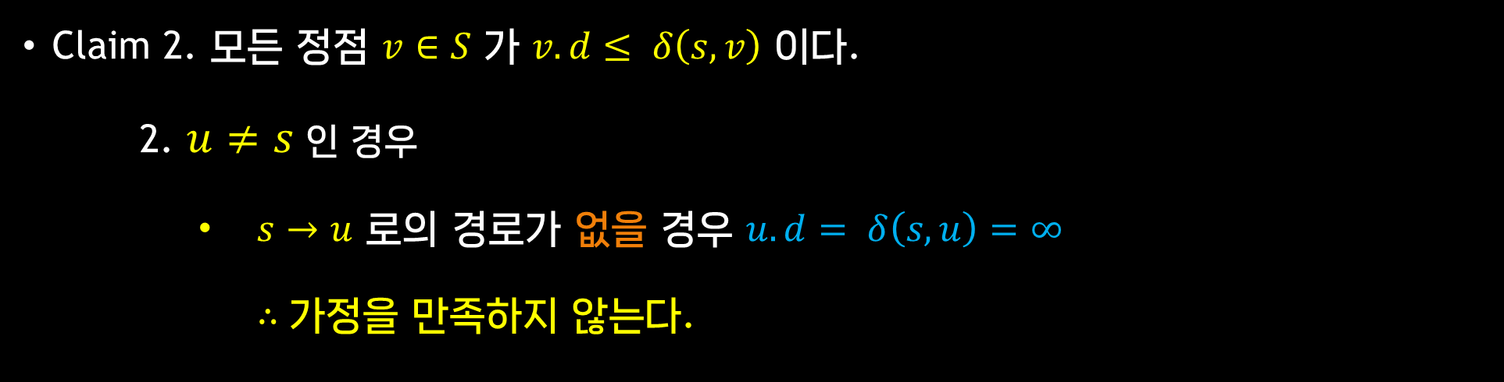
정확성 증명
Claim 2. 모든 정점 $v∈S$ 가 $v.d≤ δ\left(s,v\right)$ 이다.
2. $u≠s$인 경우
$s→u$ 로의 경로가 없을 경우 $u.d= δ\left(s,u\right)=$ $∞$
$∴$ 가정을 만족하지 않는다.

Slide 22






정확성 증명
Claim 2. 모든 정점 $v∈S$ 가 $v.d≤ δ\left(s,v\right)$ 이다.
따라서 $s→u$ 인 경로가 1개 이상 존재해야 하고, 그 경우 최단 경로 $p$ 가 존재한다.
s
y
$$S$$
$$p1$$
$$p2$$
$$V−S$$
x
$$(x,y)$$
u
y : V-S에 들어있는 p의 첫 정점
x : p에서 y 바로 전의 정점

Slide 23

정확성 증명
Claim 2. 모든 정점 $v∈S$ 가 $v.d≤ δ\left(s,v\right)$ 이다.
a) $x.d= δ\left(s,x\right)$ : 참
가정에 의해 $u∈S$ 가 $u.d> δ\left(s,u\right)$ 인 첫 정점.
주장 1이 참이므로 $x.d= δ\left(s,x\right)$ 이 참이다.

Slide 24

정확성 증명
Claim 2. 모든 정점 $v∈S$ 가 $v.d≤ δ\left(s,v\right)$ 이다.
b) $y.d≤x.d+w\left(x,y\right)$: 참
정점 $x$가 $S$에 포함 될 때 $y$를 포함하는 인접한 정점들을 방문한다.
이 때 $y.d>x.d+w\left(x,y\right)$이면 완화 과정에 의해 $y.d=x.d+w\left(x,y\right)$로 갱신된다.
$y.d$ 는 간선의 완화에 의해서만 변화하고, 완화과정에서는 $y.d$ 는 감소만 한다.

Slide 25

정확성 증명
Claim 2. 모든 정점 $v∈S$ 가 $v.d≤ δ\left(s,v\right)$ 이다.
c) $u.d≤y.d$ : 참
가정에 의해 $u∈S$ 가 $u.d> δ\left(s,u\right)$ 인 첫 정점 이므로
우선 순위 큐 $Q$에서 $u$가 추출 되고 $S$에 포함 될 때, $y$는 $Q$에 남아 있게 된다.
$Q$는 최소 우선 순위 큐 이므로, $u.d≤y.d$ 이 참이다.

Slide 26

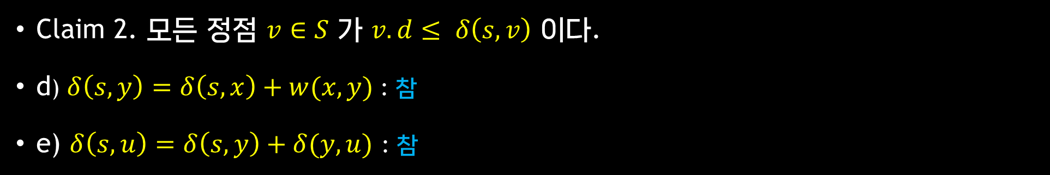





정확성 증명
Claim 2. 모든 정점 $v∈S$ 가 $v.d≤ δ\left(s,v\right)$ 이다.
d) $δ\left(s,y\right)=δ\left(s,x\right)+w(x,y)$ : 참
e) $δ\left(s,u\right)=δ\left(s,y\right)+δ(y,u)$ : 참
s
y
해당하는 정점들이
최단경로 $p$ 위에 존재하므로
$$S$$
$$p1$$
$$p2$$
$$V−S$$
x
$$(x,y)$$
u

Slide 27
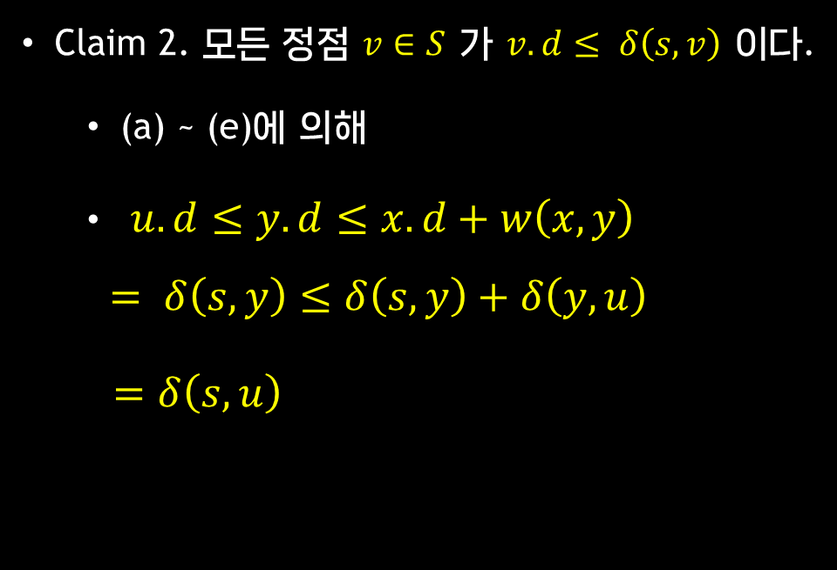

정확성 증명
Claim 2. 모든 정점 $v∈S$ 가 $v.d≤ δ\left(s,v\right)$ 이다.
(a) ~ (e)에 의해
$u.d≤y.d≤x.d+w\left(x,y\right)$
$$= δ\left(s,y\right)≤δ\left(s,y\right)+δ\left(y,u\right)$$
$=δ\left(s,u\right)$
이는 우리가 가정한
“정점 $u$ : $u∈S$ 가 $u.d> δ\left(s,u\right)$ 인 첫 정점이다”
과 모순되므로
유지조건에서 주장 2는 참이 된다.
종료 조건:
이때의 $S=V$이므로, 모든 정점에서 우리의 주장이 모두 참이라 할 수 있다.

Slide 28


시간 복잡도 (배열 기반 우선순위 큐)
$V$개의 정점의 $u.d$ 와 집합 $S$를 초기화 :$O(V)$
우선 순위 큐 $Q$에 모든 정점을 삽입 : $O(V)$
$Q$에서 $u.d$ 가 가장 작은 정점 $u$ 추출 : $O(V^{2})$
정점 $u$와 인접한 모든 간선을 완화
$Q$에서 top값을 갱신하는 횟수 : $O(E)$
우선 순위 큐의 top 값을 1번 갱신 : $O(1)$
$∴O(E)$
S | V | W | X | Y | … | … | …
$∴O(V^{2})$

Slide 29


시간 복잡도 (최소 힙 기반 우선순위 큐)
$V$개의 정점의 $u.d$ 와 집합 $S$를 초기화 : $O(V)$
우선 순위 큐 $Q$에 모든 정점을 삽입 : $O(VlogV)$
$Q$에서 $u.d$ 가 가장 작은 정점 $u$ 추출: $O\left(VlogV\right)$
정점 $u$와 인접한 모든 간선을 완화
$Q$에서 top값을 갱신하는 횟수 : $O(E)$
우선 순위 큐의 top 값을 1번 갱신 : $O(logV)$
$∴O(ElogV)$
s
v
w
x
y
$∴O(\left(V+E\right)logV)$

Slide 30
감사합니다

